Slide 1
Гибридное прогнозирование волатильности с учетом структурных сдвигов: сравнение методов ICSS, KL и KS в GARCH-моделях с LSTM-коррекцией (на примере индексов S&P 500 и IMOEX, 2018–2025)
Факультет компьютерных наук
Программа ДПО ФКН “Специалист по Data Science”
Москва 2026
Студент: Савин В.С., DS20
Научный руководитель: Паточенко Евгений Анатольевич

Slide 2
Актуальность и проблема
Точное прогнозирование волатильности необходимо для расчёта Value‑at‑Risk, ценообразования опционов и хеджирования.
Классические GARCH‑модели предполагают, что безусловная дисперсия постоянна, но на практике рынки испытывают структурные сдвиги, особенно в периоды мировых кризисов.
Игнорирование сдвигов завышает сумму коэффициентов α+β (так называемую «долгую память»), ухудшая прогнозы.

Slide 3
Цель и задачи
Цель:
разработать и проверить гибридную модель, которая сначала выявляет структурные сдвиги, затем строит GARCH с фиктивными переменными и, наконец, корректирует ошибки с помощью LSTM.
Задачи:
Реализовать алгоритмы ICSS, KL и KS для поиска дат сдвигов.
Построить GARCH-dummy модели для каждого метода.
Обучить LSTM‑сеть для коррекции ошибок этих моделей.
Сравнить качество прогнозов по RMSE и MAE.
Дать рекомендации для развитого (S&P 500) и развивающегося (IMOEX) рынков.

Slide 4
Объект и данные
Индексы: S&P 500 (США, развитый рынок) и IMOEX (Россия, развивающийся рынок).
Период: 1 января 2018 г. - 1 апреля 2025 г. (охватывает торговую войну 2018 - 2019 гг, пандемию COVID-19 2020 г., геополитический кризис 2022 г. и период адаптации 2023 - 2025 гг.).
Обучающая выборка: 80% данных (до конца 2022 г.) - 1456 торговых дней для S&P 500 и 1273 торговых дня для IMOEX.
Тестовая выборка: 20% данных (2023 - 2025 гг.) - 364 и 319 торговых дней соответственно.

Slide 5


Методы обнаружения структурных сдвигов I.
ICSS (Inclán-Tiao)
Статистика для каждой точки k:
KL (Kokoszka–Leipus)
Статистика для каждой точки k:

Slide 6

Методы обнаружения структурных сдвигов II.
KS-ICSS
Статистика для каждой точки k:
Агрегация
Все методы исходно дают десятки ложных сдвигов из‑за кластеризации волатильности; мы применяем кластеризацию К-means (k = 3) для выделения трех главных периодов.

Slide 7
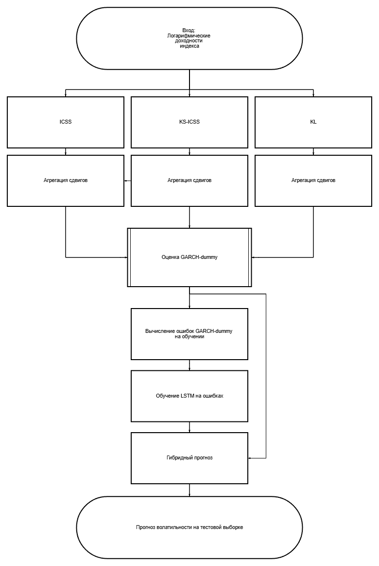
Схема гибридной модели
Вход: логарифмические доходности индекса.
Обнаружение сдвигов (ICSS/KL/KS) → даты T₁, T₂, T₃.
GARCH-dummy - оценка модели с фиктивными переменными на эти даты, получение прогноза σ̂ ²{dummy}.
Вычисление ошибок e = фактическая волатильность - σ̂ ²{dummy}.
LSTM – обучение на ошибках, прогноз ошибки на следующий день ê{LSTM}.
Гибридный прогноз: σ̂ ²{hybrid} = σ̂ ²{dummy} + ê{LSTM}.

Slide 8
Полученные даты структурных сдвигов
Метод | S&P500 даты | IMOEX даты
ICSS | 2018-11-29 2020-07-14 2022-06-13 | 2018-08-29 2020-06-08 2022-05-05
KL | 2019-01-04 2020-10-08 2022-09-26 | 2018-11-30 2020-10-14 2022-04-26
KS | 2018-11-08 2020-07-23 2022-07-07 | 2018-11-21 2020-07-10 2022-04-18
Интерпретация:
конец 2018 – начало 2019 (торговые войны, санкции);
середина 2020 (пик пандемийной волатильности);
2022 (геополитика для РФ / ужесточение ФРС для США).

Slide 9
Численные результаты I. S&P500
Модель | RMSE | MAE | Снижение RMSE относительно базовой GARCH
Базовая GARCH | 1,791 | 1,637 | –
GARCH-dummy (лучший метод - KL) | 1,221 | 0,790 | 32%
Гибрид (GARCH-dummy + LSTM) | 1,215 | 0,702 | 32,2% (незначительное доп. улучшение)
Вывод:
учет сдвигов резко снижает ошибку; LSTM дает лишь небольшое улучшение.

Slide 10
Численные результаты II. IMOEX
Модель | RMSE | MAE | Снижение RMSE относительно базовой GARCH
Базовая GARCH | 8,300 | 7,326 | –
GARCH-dummy (любой метод) | ≈1,130 | ≈0,786 | 86%
Гибрид (лучший – KL+LSTM) | 1,097 | 0,774 | 86,8%
Вывод:
на развивающемся рынке выигрыш от GARCH-dummy колоссальный; LSTM с методом KL дополнительно снижает RMSE

Slide 11
Сравнение методов обнаружения структурных сдвигов
Метод | Плюсы | Минусы | Результат в работе
ICSS | Простой, быстрый | Чувствителен к выбросам | S&P 500: RMSE=1,222 IMOEX гибрид: ухудшение (1,546)
KL | Устойчив к выбросам | Чуть медленнее ICSS | S&P 500: RMSE=1,221 IMOEX гибрид: лучший (1,097)
KS | Мощный, не требует нормальности | Самый медленный | S&P 500: RMSE=1,222 IMOEX гибрид: средний (1,187)
Выводы:
Для США → любой метод, лучше ICSS (быстрый).
Для России → KL + LSTM (наименьшая ошибка).

Slide 12
Выводы
Структурные сдвиги критически важно учитывать – иначе ошибка прогноза может быть в 5-7 раз выше.
GARCH-dummy (даже без LSTM) - простой и очень эффективный способ.
LSTM даёт дополнительное улучшение на спокойных рынках (S&P 500), а на шумных - только при правильном выборе метода.

Slide 13
Список литературы
Bollerslev T. Generalized autoregressive conditional heteroskedasticity // Journal of Econometrics. 1986. Vol. 31. No. 3. P. 307–327. URL: https://doi.org/10.1016/0304-4076(86)90063-1
Inclán C., Tiao G. C. Use of cumulative sums of squares for retrospective detection of changes of variance // Journal of the American Statistical Association. 1994. Vol. 89. No. 427. P. 913–923. URL: https://doi.org/10.1080/01621459.1994.10476824
Kokoszka P., Leipus R. Change‑point estimation in ARCH models // Bernoulli. 1998. Vol. 4. No. 4. P. 513–539. URL: https://doi.org/10.2307/3318666
Lamoureux C. G., Lastrapes W. D. Heteroskedasticity in stock return data: Volume versus GARCH effects // Journal of Finance. 1990. Vol. 45. No. 1. P. 221–229. URL: https://doi.org/10.1111/j.1540-6261.1990.tb05086.x
Mensi W., Sensoy A., Vo X. V., Kang S. H. How COVID‑19 has affected stock market persistence? Evidence from the G7’s // Physica A: Statistical Mechanics and its Applications. 2021. Vol. 574. 125985. URL: https://doi.org/10.1016/j.physa.2021.125985
Kristjanpoller W., Minutolo M. C. Forecasting volatility using a hybrid GARCH–LSTM approach // Expert Systems with Applications. 2016. Vol. 64. P. 125–135. URL: https://doi.org/10.1016/j.eswa.2016.07.024
Hochreiter S., Schmidhuber J. Long short‑term memory // Neural Computation. 1997. Vol. 9. No. 8. P. 1735–1780. URL: https://doi.org/10.1162/neco.1997.9.8.1735
Diebold F. X., Mariano R. S. Comparing predictive accuracy // Journal of Business & Economic Statistics. 1995. Vol. 13. No. 3. P. 253–263. URL: https://doi.org/10.1080/07350015.1995.10524599
Борзых Д. А., Языков А. А. Сравнение методов обнаружения структурных сдвигов в GARCH‑моделях на основе кумулятивных сумм и двухвыборочного теста Колмогорова–Смирнова // Прикладная эконометрика. 2023. Т. 69. С. 78–95. URL: https://cyberleninka.ru/article/n/sravnenie-metodov-obnaruzheniya-strukturnyh-sdvigov-v-garch-modelyah-na-osnove-kumulyativnyh-summ-i-dvuhvyborochnogo-testa
Борзых Д. А., Языков А. А. KS‑метод обнаружения структурного сдвига в GARCH(1,1) моделях // Прикладная эконометрика. 2019. Т. 54. С. 90–104. URL: https://cyberleninka.ru/article/n/ks-metod-obnaruzheniya-strukturnogo-sdviga-v-garch-1-1-modelyah
Борзых Д. А., Хасыков М. А. Процедура уточнения ICSS алгоритма обнаружения структурных сдвигов в GARCH‑моделях // Прикладная эконометрика. 2018. № 3. С. 126–139. URL: https://cyberleninka.ru/article/n/protsedura-utochneniya-icss-algoritma-obnaruzheniya-strukturnyh-sdvigov-v-garch-modelyah

Slide 14
Спасибо за внимание!

